Slide 1

无人机智能巡视检测解决方案
输配电线路人工智能巡检方案提供商
保定云深电子科技有限公司

Slide 2
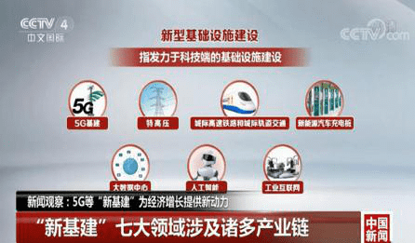
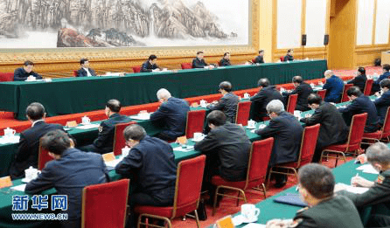
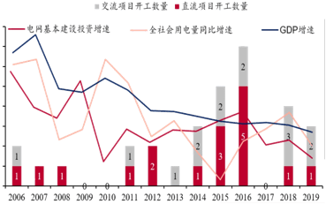
宏观趋势
特高压建设进入上升期
新基建重点项目
抗疫情重要举措
全社会投资焦点
国网无人机十四五规划要求无人机巡检覆盖率为0.5架/百公里，中国线路长度超过千万公里。将是千亿级市场
自2018年起国家多次强调加力新基建，特高压输电是新基建七大项目之一
激发市场活力带动设备制造企业恢复生产、走出疫情影响
随之而来特高压线路巡检工作需求大，一片蓝海市场

Slide 3
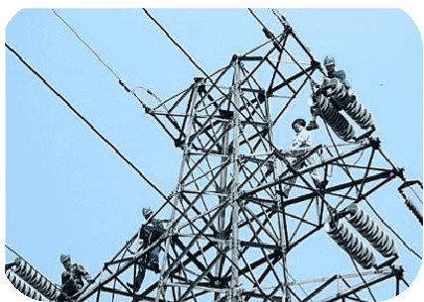

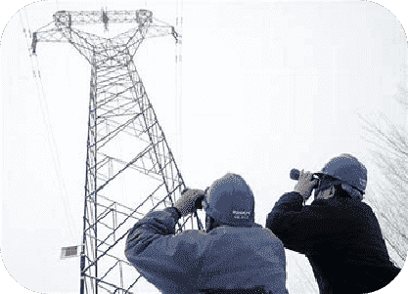
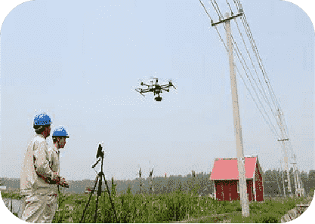
巡检行业痛点
任务重
环境险
效率低
操作难
国内电网不断扩大，长距离输电线路如特（超）高压线路增长迅速，日常巡线工作量大
部分线路跨越山区等险峻地带，工作环境恶劣险峻，工人生命安全存在威胁
单靠人力徒步巡线耗时久、难度大。效率极低
现有的无人机操作复杂，专业飞手少，缺乏技术指导
实现自主巡检、利用人工智能诊断成为巡检行业重点发展方向

Slide 4
用户需求
01
02
03
巡检流程自动化
数据诊断智能化
信息管理智能化
要求采用航线飞行模式，辅助以过程闭环，实现自主自动飞行，增强人机交互性与易用性，保证巡检精度，减少人工操作
要求无人机自主飞行实现前端精细化图像采集、图像处理，保证无人机图像采集数据的有效性和数据处理的效率
要求实现飞机与组织架构、人员之间的对应关系，与现有信息系统结合，将系统数据上传到上一级平台，发挥网络协同效应

Slide 5

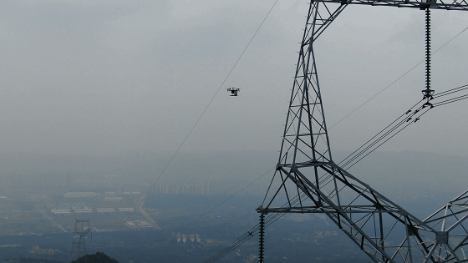
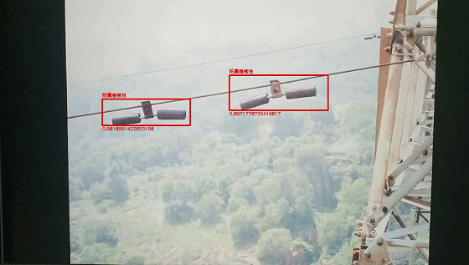
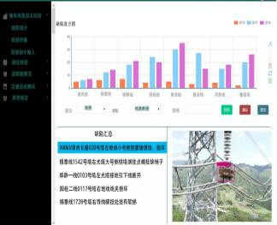

空白演示
方案介绍
人工智能巡检方案
缺陷人工智能识别解决方案
缺陷数据管理报表解决方案
自主巡检解决方案
+
+
单击输入您的封面副标题

Slide 6
方案技术
基于大疆SDK开发，实现无人机的自主定点飞行
应用GPS/RTK 模块差分定位技术可以做到厘米级的误差
设计车载无人机机库打造移动无人机机场
自主巡检
解决方案
硬件为主
适配妙算2平台搭载缺陷识别算法，真正做到边缘计算，减少数据传输时间，提升效率保证数据安全
采用 YOLOv3-tiny 作为深度学习缺陷识别算法，识别精确度高、识别速度快
结合大量自有数据集，算法模型对14种线路缺陷精准识别
缺陷识别
解决方案
软硬结合
方案技术
使用Caffe深度学习框架搭建卷积神经网络，可以自动识别图片线路部位、归类命名
根据图片GPS信息，智能判断所在杆塔区间，对信息进二次处理，
自动生成缺陷报告和巡检报告，以“拍摄位置-线路区间-缺陷名称”的形式展现给用户
数据管理
解决方案
软件为主

Slide 7
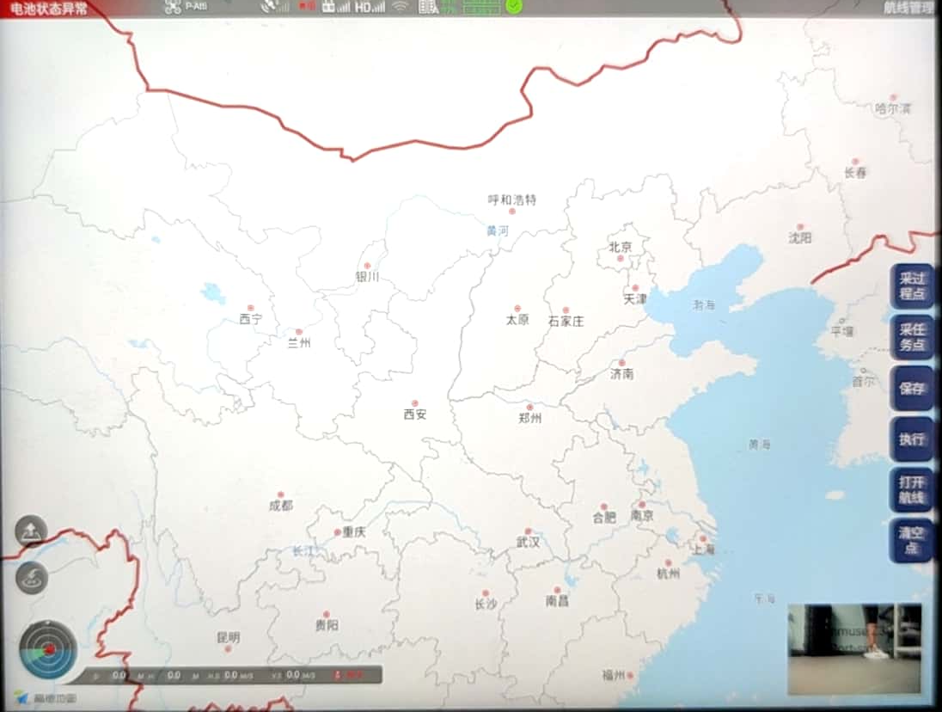
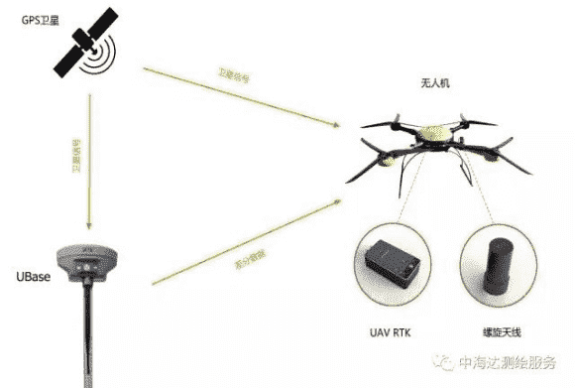
基于RTK的定点自主巡航
RTK高精度定位技术
GPS接收机基准站向无人机发送观测量信息和基准站的位置信息。
无人机在接收卫星信号的同时，接收基准站发送的数据，将无人机位置实时解算出来。
RTK技术具有高的定位精度，可有效避免传统技术中存在的误差较大弊端，达到cm级别的精度
无人机全自动巡航控制专用app
研发专用软件，嵌入定制输电线路地图，用户通过软件选择本次巡检路径。
无人机收到指令后。基于DJI Mobile SDK和DJI Onboard SDK开发的无人机飞控，在RTK模块辅助下，指引下按照指定路径巡检线路，在指定位置拍照检测。

Slide 8
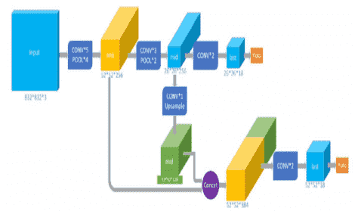
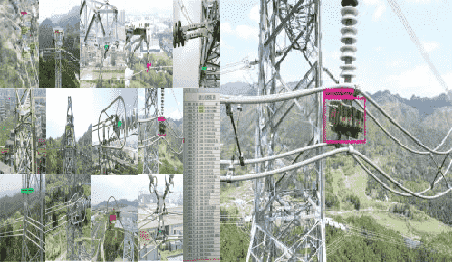
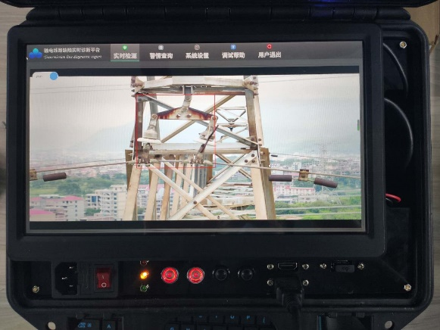
人工智能缺陷识别算法
从无人机飞行过程拍摄的图片中自动寻找线路缺陷
基于yolov3-tiny深度学习算法框架
卷积神经网络识别缺陷
边缘计算设备嵌入式开发
yolov3框架基于c语言编写，平均每张图片识别时间22ms。比一般python编写的框架快3.8倍以上。
适应嵌入到边缘计算设备完成实时检测
以yolov3为框架搭建神经网络，用行业数据集训练7000轮次，得到线路缺陷识别模型。
可识别12种缺陷
平均置信度>97%
损失率0.05
进行嵌入式开发，适配边缘计算设备，实现视频流缺陷识别
根据传入图片自动框出缺陷位置识别出缺陷种类

Slide 9
人工智能缺陷识别算法

Slide 10
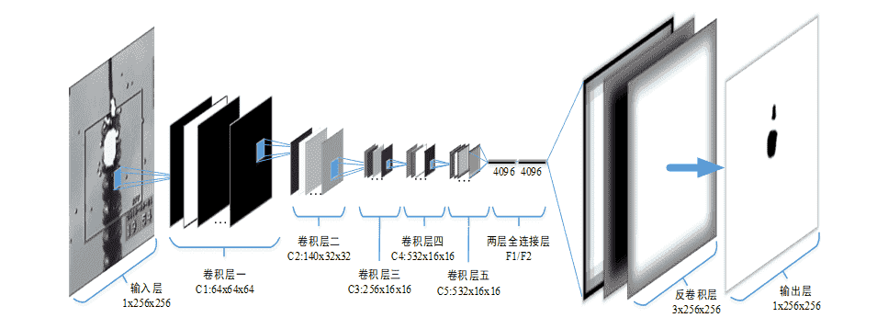
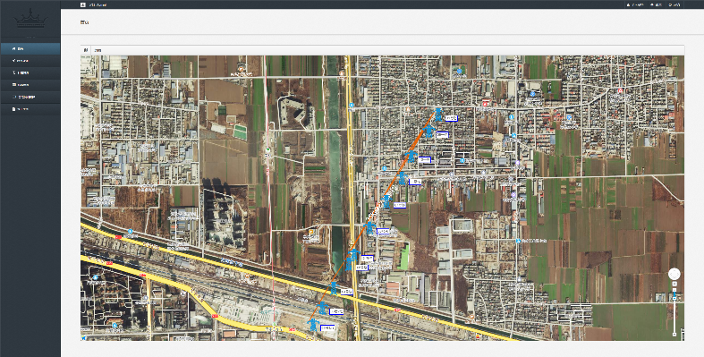
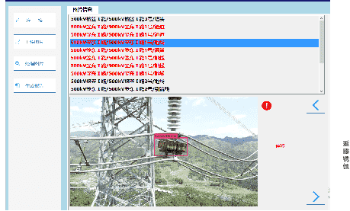
数据管理软件
巡视过程发现的缺陷信息按照分类原则，自动生成巡视报告和缺陷报告
01
Caffe深度学习框架搭建卷积神经网络
02
飞行线路后台管理平台
03
缺陷诊断界面
多层运算，由输入图片提取特征，判断所拍摄的电气器件内容、归类命名
搭建了BS架构的无人机云端飞行线路后台管控平台，实现对无人机自动飞行控制管理
综合缺陷诊断功能，打通方案内部联系，用软件界面展现巡检结果
多项技术保证用户直观得知何处有缺陷，有何种缺陷

Slide 11
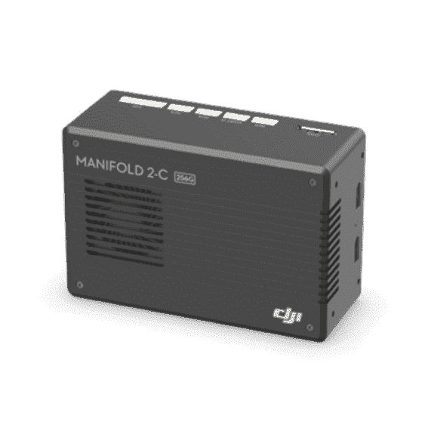
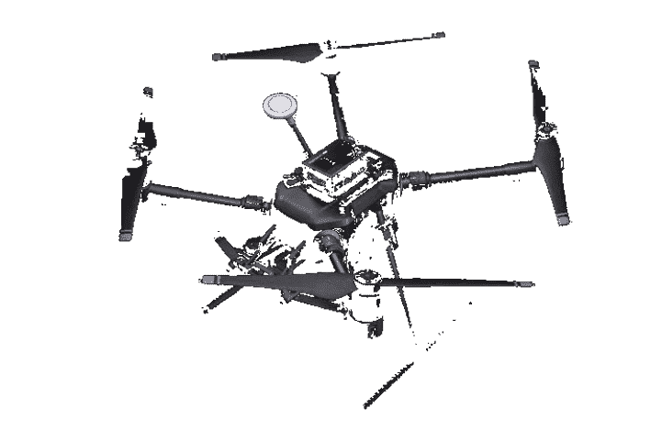
边缘计算设备
采用
ManiFold 2（妙算2）边缘计算设备
无人机的人工智能大脑
尺寸仅有9 x 6 x4 cm
可搭载在无人机平台
处理器为NVIDIA Jetson TX2芯片，同类最高性能
多扩展口适配多种外设传感器，满足巡检需求
我们
在妙算2上
集成了
人工智能缺陷诊断、
自主巡航飞行控制功能
在无人机本地完成所有关键计算
无需网络信号，不惧网络进攻
做到高实时，低能耗

Slide 12
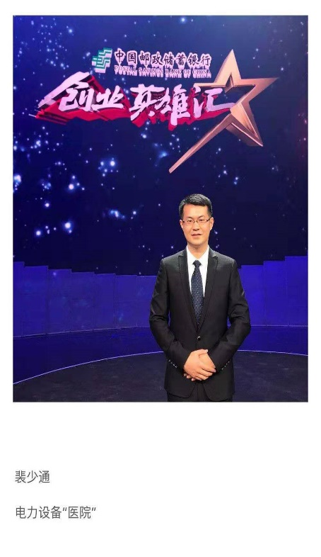
核心成员
裴少通，云深科技执行董事，1990年，电气工程博士
研究兴趣：人工智能深度学习在电力设备检测中的研究与应用、输电线路无人机智能巡检研究与应用、红外紫外可见光多光谱检测技术研究、边缘智能技术研究。
研究成果：承担及参与纵向横向科研项目10项；获得河北省科技进步一等奖1项，国网河北省电力有限公司科技成果一等奖1项，累积获得过省部级以上科技竞赛奖励26项；累积申请技术成果相关专利20余项；发表专业学术论文14篇，其中SCI收录论文3篇。
2018年11月公司成立初期登录了央视二套“创业英雄汇”

Slide 13
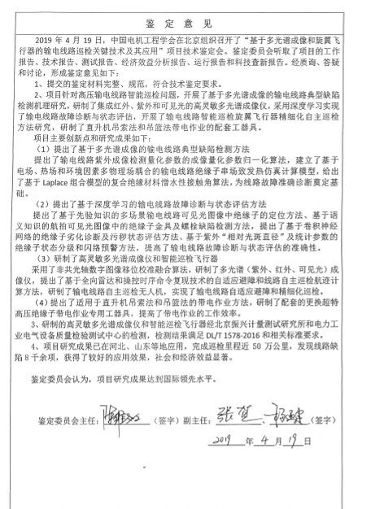
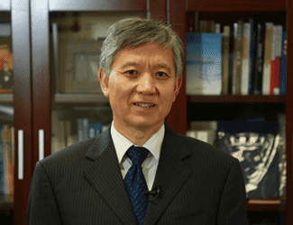
成果鉴定
陈维江院士 主 持 的 专 家 鉴 定 委 员 会 认 定 本 项 目中 无 人 机 自 主 巡 检 及 人 工 智 能 评 估 诊 断 技 术 达到 国 际 领 先 水 平

Slide 14
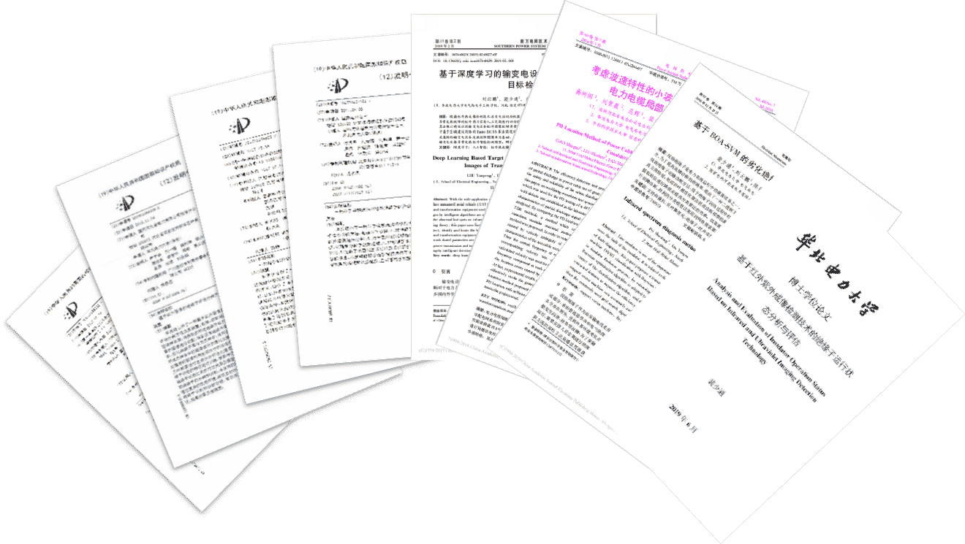
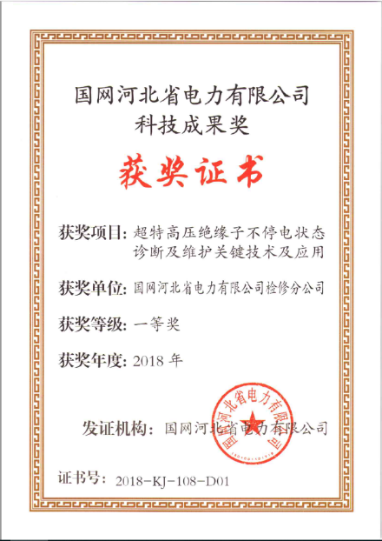
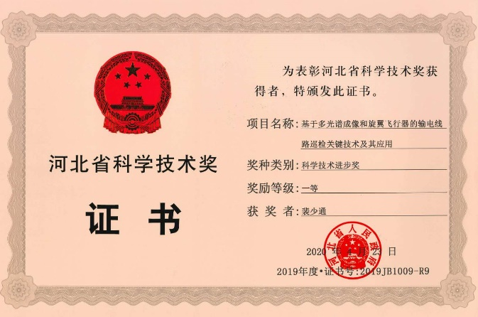
技术成果
关键技术获得：
2019年河北省科技进步一等奖
2019年国网科技进步三等奖
2019年国网河北省电力有限公司科技成果一等奖
相关技术专利5项
相关论文4篇

Slide 15
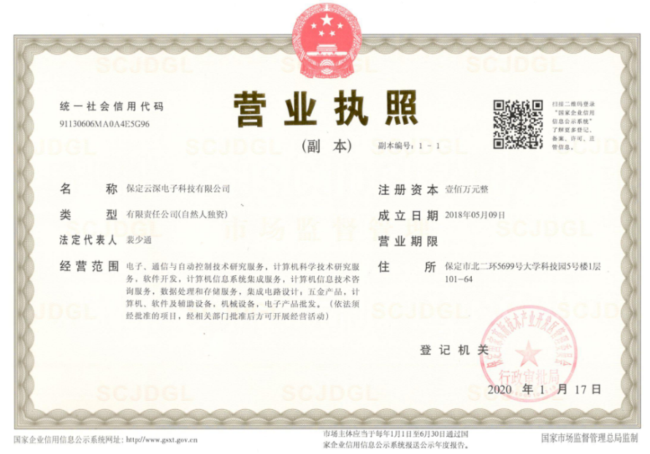
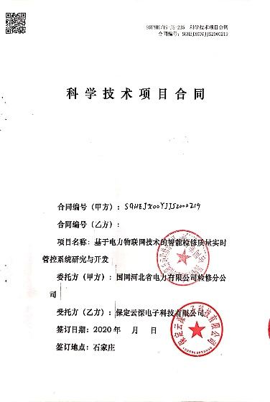
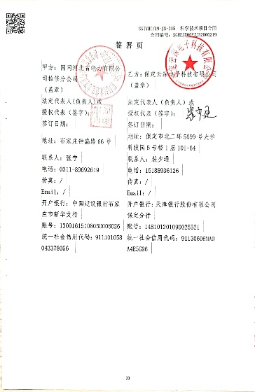
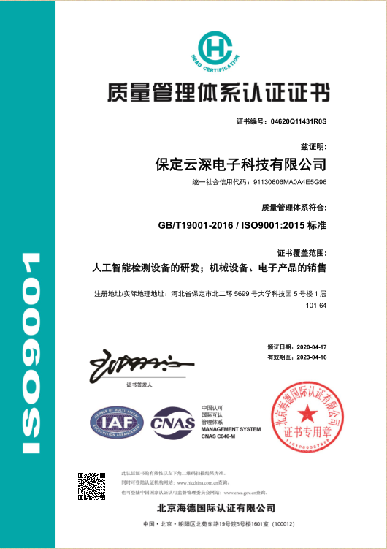
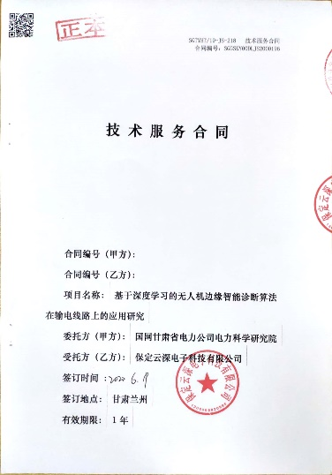
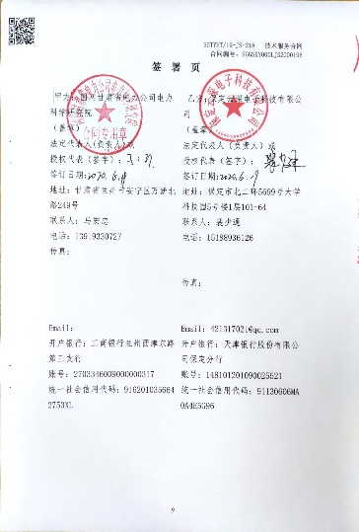
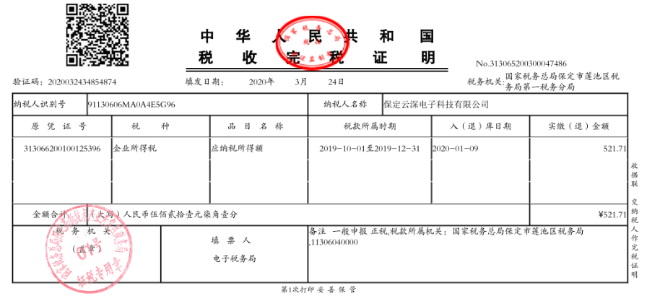
合同业绩
营业执照
具备人工智能检测设备研发的IOS认证资质
今年5月复工以后投标已签订合同共计105.3万意向订单合同260万
完税证明

Slide 16

商业模式
资金
自主设计方案
定制软件
产品
无人机提供商
赢利点
传感器提供商
云深科技
电网公司
需求
外包机械加工商
巡检领域友商

Slide 17
产品与定价策略
01
02
03
卖巡检服务
卖解决方案
卖接口使用
开放系统API接口，允许电网公司或巡检领域友商接入我公司软件服务内容，根据诊断数据量进行收费
按服务的核心程度与使用时间收费，可提供包年包月或按次计费
为有需要的电网公司提供包月的巡检服务，公司人员到现场用本方案巡检，交付客户巡检报告
根据实际，客户根据各个地区的输电线路每次巡检长度大于30KM、每月进行一到两次巡检
通过直接或者分销商代理渠道销售整套解决方案，打包到无人机系统20-90万元
整体成本随方案内无人机架数增加而增加，故将方案内软件硬件售价折算到每套无人机系统出售
基于解决方案，提供多种产品形式，面向不同客户需求

Slide 18
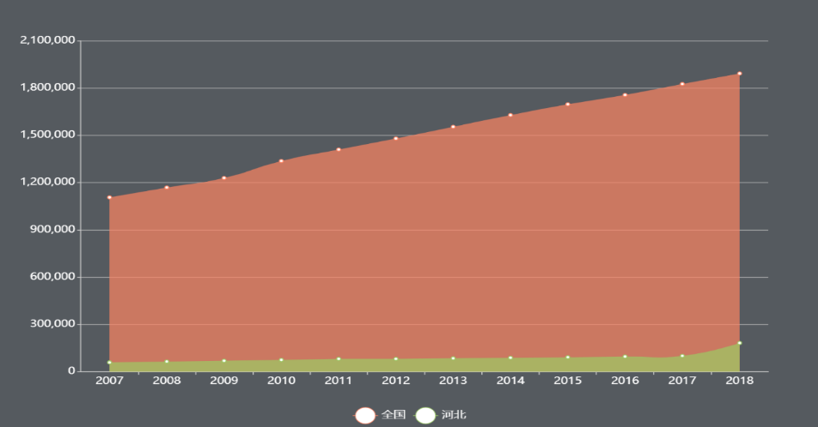
市场分析
收入：平均每架每公里900元
利润：平均每公里400元
生产成本分析
软件部分：成本固定，边际效应显著
无人机等硬件部分：成本随服务里程增加
河北、全国输电线路回路长度*（2007-2018）
解决方案定价
顾客定价法
根据电力公司客户实际情况：
顾客每次至少起购30公里长度线路；
每架可服务10千米线路
每架可服务5年
故以无人机系统不同系统功能解决方案收费
每套根据功能配置售价20-90万元
以河北输电线路长度例：100,769km
若占据10%市场
每公里利润400元
每年利润共401万元
全国线路长度：1,892,477千米
若占领1.5%市场
每公里利润400元
每年利润共5.9亿元
成本分析与定价
市场规模与空间
*数据来源：中国电力企业联合会

Slide 19


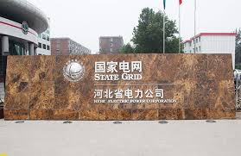


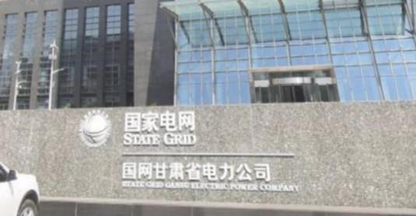


分段市场渗透
第一阶段——与市场上电力科技企业合作开发销售产品，提高市场影响力与市场熟悉度
第二阶段——面向地市电网公司，以卖服务为主，提供现场无人机智能巡检服务
第三阶段——深入省级电网公司，洽谈落地整体的解决方案
南瑞集团
石家庄供电公司
河北省电力公司
保定供电公司
深圳康拓普
国网智能
邢台供电公司
甘肃省电力公司

Slide 20
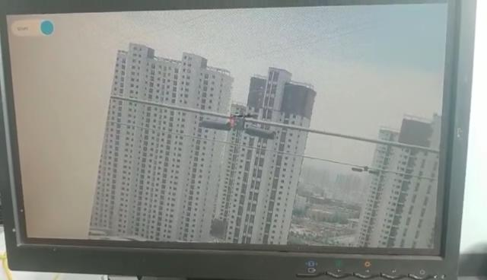
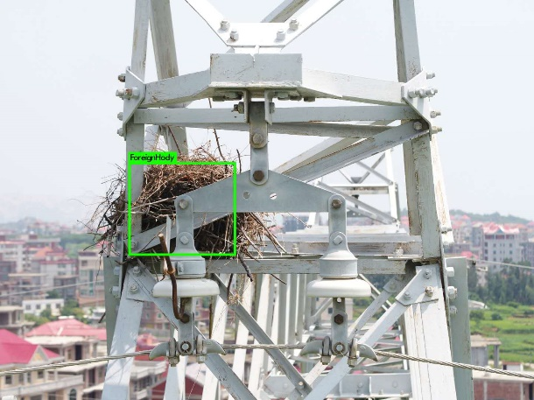
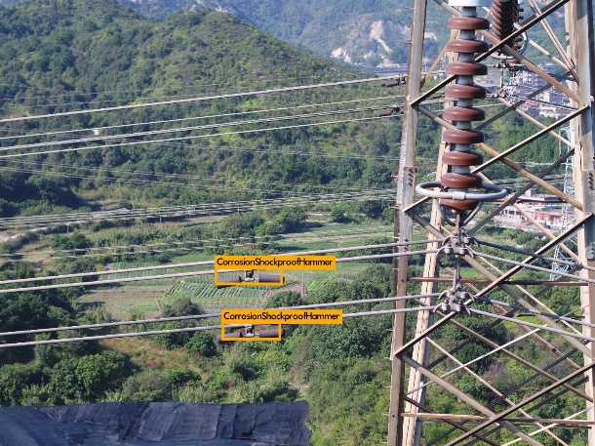
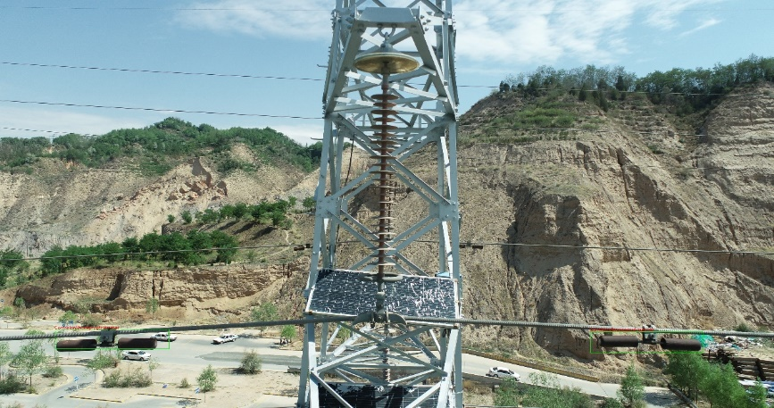
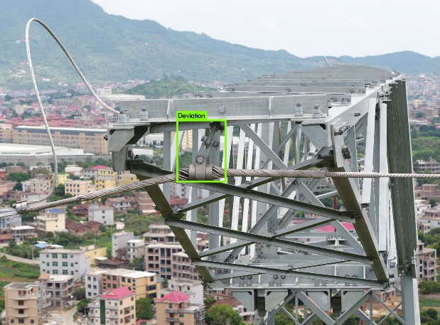
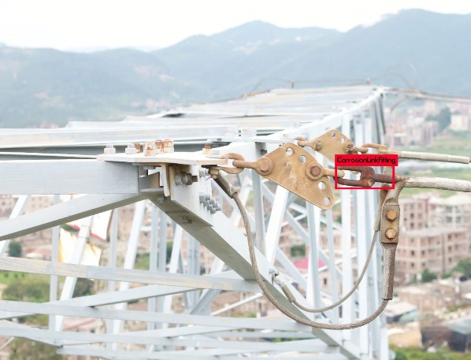
现场落地
塔销钉锈蚀缺陷
鸟巢异物
防震锤锈蚀
塔本体防震锤生锈缺陷
连接金具歪斜
连接金具锈蚀
甘肃电科院
福建检修公司
河北南网检修公司

Slide 21
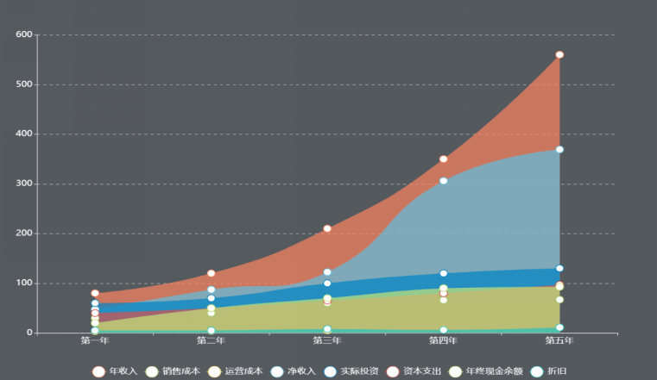
财务预测
收入公式：
总收入=
打包出售解决方案收入
+ 提供包月巡检服务收入
+ 开放API接口收费收入
均按80%转化率计算
第五年年收入达到 万元
560
年度项目 | 第一年 | 第二年 | 第三年 | 第四年 | 第五年
年收入 | 80 | 120 | 210 | 350 | 560
销售成本 | 30 | 40 | 60 | 66 | 67
运营成本 | 3.4 | 4 | 5.3 | 7 | 11
净收入 | 47.6 | 87.3 | 122.4 | 306.1 | 369.2
实际投资 | 60 | 70 | 100 | 120 | 130
资本支出 | 40 | 50 | 65 | 80 | 97
年终现金余额 | 20 | 50 | 70 | 90 | 93
折旧 | 5 | 5 | 8 | 6 | 11

Slide 22
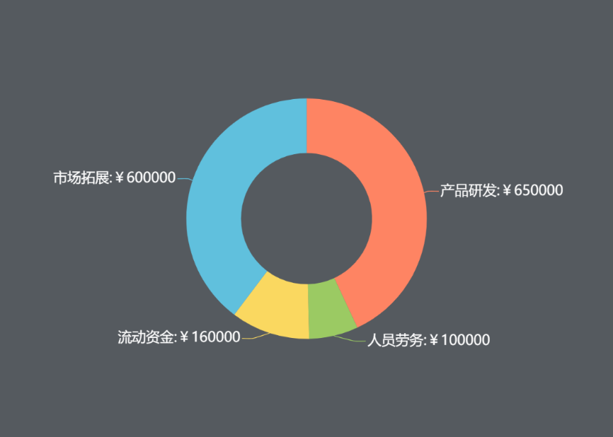
融资计划
融资：
公司出让 股权
融资金额
退出计划：
后期由管理层回购/下一轮融资/上市
5%
151万
项目 | 明细 | 金额（万元）
产品研发 | 设备购置 | 30
 | 科研资金 | 35
人员劳务 | 差旅费 | 2
 | 劳务费 | 8
流动资金 | 流动资金 | 16
市场拓展 | 经销渠道 | 39
 | 客户服务 | 21

Slide 23

无人机智能巡视检测解决方案
打造最高效智能的输电线路巡检解决方案

